Slide 1
ARAÇ İÇİ SEYAHAT KONFOR ÖLÇÜMÜ
BIL 496
Üçüncü İzleme Sunum
Taylan ÖNDER
Proje Danışmanı: Dr. GÖKHAN KAYA
Haziran 2021

Slide 2
İçerik
Projenin Şeması ve Tanımı
Proje Tasarım Planı
Proje Gereksinimleri
Başarı Kriterleri
Kaynaklar

Slide 3
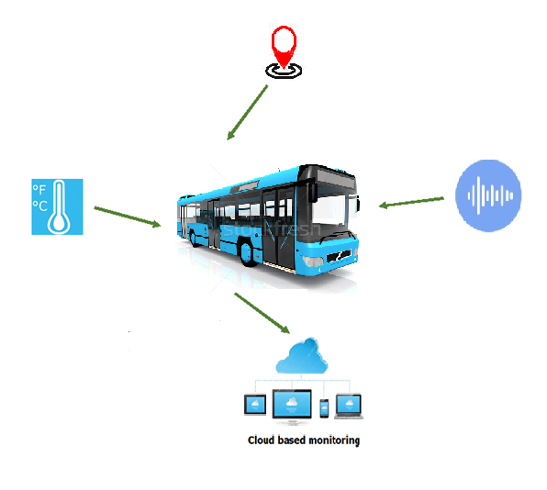
Proje Şeması ve Tanımı
Günümüzde bir yerden bir yere giderken gerek toplu taşıma araçları gerek şahsi araç içerisinde konforlu ulaşım yaşam şartlarımızı iyileştiren önemli noktalardan biridir.
Proje kapsamında ulaşımda en belirgin birkaç ( 3 eksendeki anlık değişimler, sıcaklık ve ses faktörü ) dış faktörün seyahat konforundaki etkisi tespit edilerek konfor indeks hesabı ile sensörlerden elde edilen sonuçlar kullanıcıya aktarılacaktır.
Elde ettiğimiz bu veriler aynı zamanda veritabanı sunucusu yardımı ile kaydedilip takip edilebilir olacaktır.

Slide 4
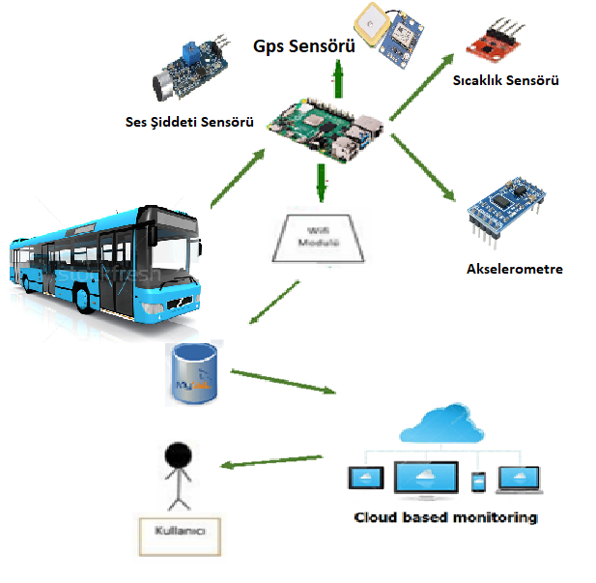
Proje Tasarım Planı
Sıcaklık sensörü ile ortamın sıcaklık değeri alınacak.
Ses seviyesi ölçer sensör ile ortamdaki ses şiddetinin ölçümü yapılıcaktır.
Akseloremetre yardımı ile aracın 3 eksendeki hareketinden sarsılma miktarı tespit edilicek.
Elde edilen sıcaklık , ses şiddeti ve eksenlerdeki ivme değişimleri 5 saniyelik periyotlar ile veritabanında tutulacak.
Server üzerinden kullanıcı bu değerlere erişebilicek.
Yatay eksen yol boyu düşey eksen konfor indeksi olacak şekilde web arayüzde grafik ile anlaşılabilirlik desteklenecek.

Slide 5
Yapılanlar
Web arayüz için node.js ile kullanıcı arayüzü oluşturuldu. Veritabanı ile bağlantısı kurularak filtrelenebilir şekilde geçmiş kayıtlara erişebilir hale getirildi.
Konum takibi için Google maps arayüze entegre edildi. Enlem ve boylam değerlerine göre harita üzerinde konumun gösterilmesi sağlandı.(Sensörden bu bilgi alınırken halen eksikler mevcut. Koddan şu anlık parametrik olarak enlem ve boylam değeri beslendi.)

Slide 6
Yapılanlar
Konfort endeks puanının hesabı için yeni bir formül geliştirildi.Her 3 etken için 10 puanlık puanlamada 3 puanlık bir etkinlik belirlendi.
Ses şiddeti için 0-50,50-60,60-70,70-80 ve 80+ olmak üzere bu aralıklar için 0.6 puanlık etki belirlendi.
Sıcaklık için temel düzeyde mevsim şartlarıda düşünülerek 16 derece altı 0 puan, 16-18 arası 1 puan, 18-20 arası 2 puan, 20-22 arası 3 puan,22-24 arası 3 puan, 24-26 arası 2 puan,26-28 arası 1 puan,28’den büyük dereceler için 0 puan olacak şekilde aralıklar belirlendi.

Slide 7
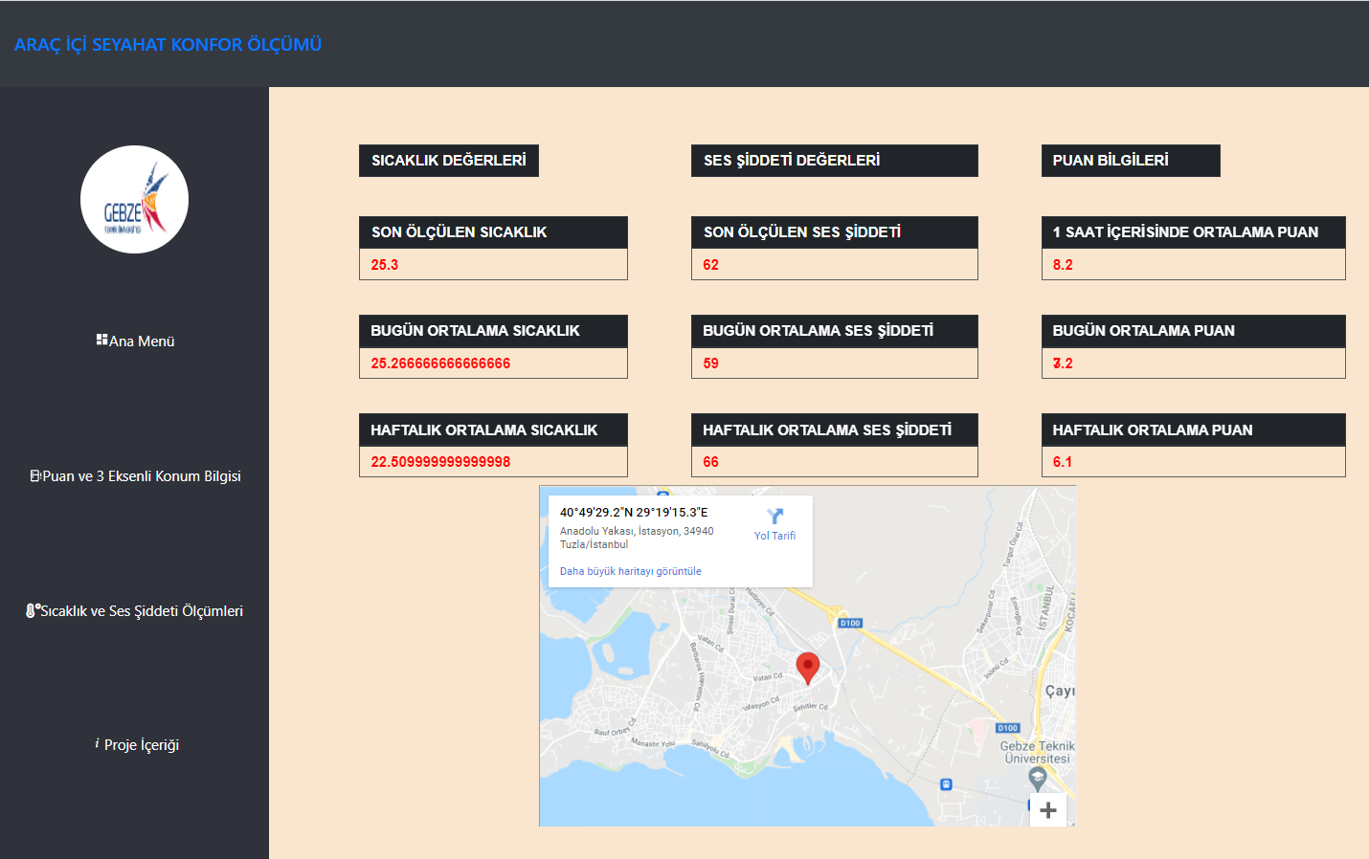
Yapılanlar - 2
Sensörlerden okunan değerler ve hesaplanan puan değeri ortalama değerleri ve son ölçülen değerler şeklinde aşağıdaki gibi gösterilecektir.

Slide 8
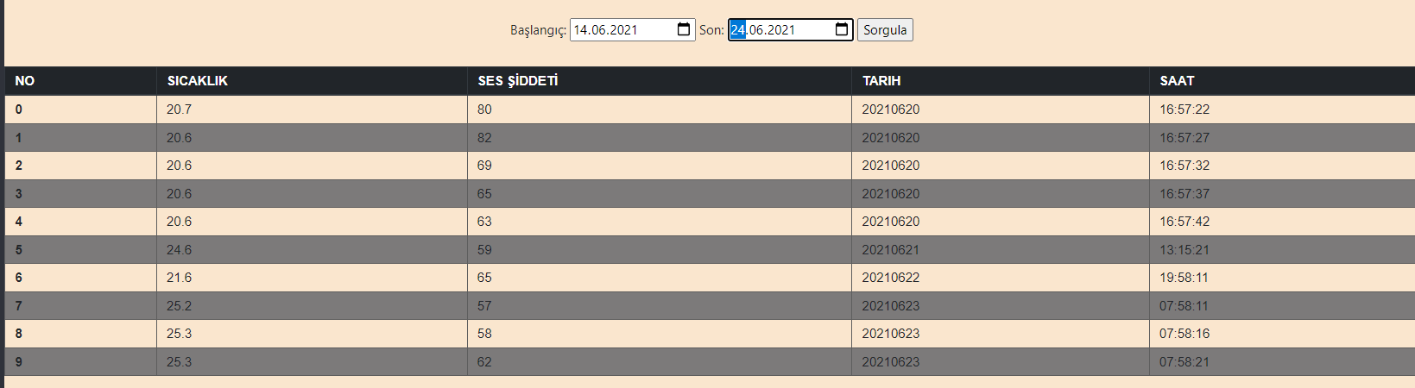
Yapılanlar
Belirli tarih aralıklarındaki puan ölçüm hesaplamalarını aşağıdaki şekilde filtreleyip listeleyebilecektir.

Slide 9
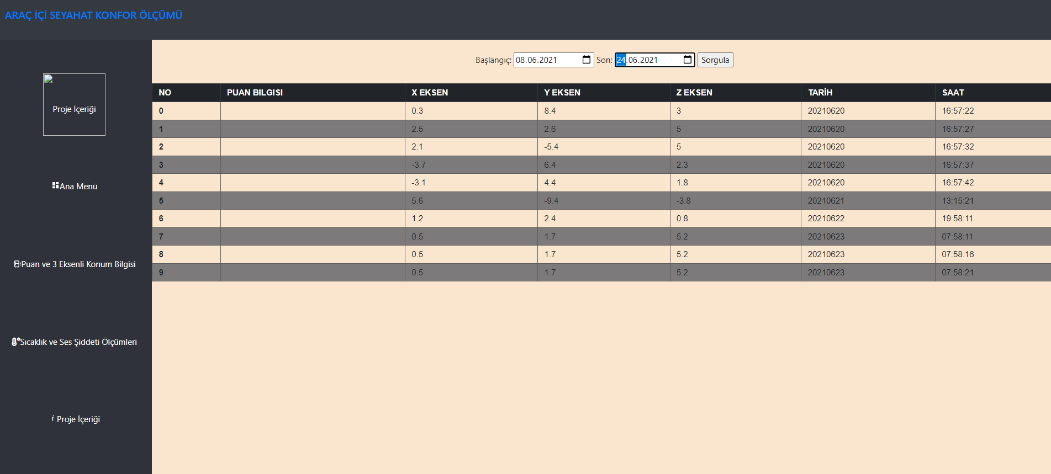
Yapılanlar
Belirli tarih aralıklarındaki puan ölçüm hesaplamalarını aşağıdaki şekilde filtreleyip listeleyebilecektir.

Slide 10
Demoya kadar yapılacaklar
Puan hesabında 3 eksenli ivme değişimi için eksenlerdeki değişime uygun olarak puanlama katsaysının belirlenmesi
Yeni gps sensörünün entegresi
Puan bilgisinin arayüzde gösterildiği tablodaki querynin ayarlanması

Slide 11
Başarı Kriterleri
3 eksenli ivme ölçümü saniyede 10 kez yapılarak 5 saniye sonunda ortalaması alınıp aracın hızlanma, yavaşlama ve dönüş hareketleri ile ses ve sıcaklık değişimlerinden bir puan hesaplanmalı ve bu ölçüm sunucuya kaydedilmeli.
Veriler senkron şekilde sunucuya kaydedilebilmeli
Anlık yol takibinin yapılarak konum bilgisinin alınması.

Slide 12
Kaynaklar
Research on the Comfort of Vehicle Passengers Considering the Vehicle Motion State and Passenger Physiological Characteristics: Improving the Passenger Comfort of Autonomous Vehicles - Chang Wang, Xia Zhao, Rui Fu * and Zhen Li – Yayınlanma Tarihi: 18 Eylül 2020
In-Vehicle Loudspeaker Measurements and Distortion Audibility - By Zarina Bhimani Listen, Inc.

